Slide 1
Movie Reservation System (DataBase)
발표자
팀원
일자
강태영
왕규원, 이규현
2025.12.12

Slide 2
Section 01
Introduction

Slide 3



Introduction
프로젝트 개요 및 목적
본 프로젝트는 실제 영화관의 예매 흐름을 분석하여 데이터베이스 중심 구조로 설계한 콘솔 기반 예매 시스템이다.
55개 테이블로 구성된 대규모 스키마를 통해 실 서비스 수준의 도메인 복잡도를 다뤘다.
출처 : 각 영화관 사이트 로고

Slide 4





Introduction : Service Flow Analysis
영화 선택
좌석 선택
예약
결제

Slide 5
Section 02
Requirements

Slide 6










Requirements
목적
- 실제 영화관 서비스(CGV, 롯데시네마 등)의 운영 구조를 참고
- 예매 도메인을 구성하는 핵심 개념과 관계를 ERD로 체계화
- Java와 MySQL을 활용하여 예매 흐름을 실제로 실행 가능하도록 구현
- 데이터 무결성과 비즈니스 규칙을 DB 수준에서 보장하는 것을 목표로 함

Slide 7






Requirements
제약조건
- Java 기반 콘솔 애플리케이션으로 구현 (GUI 미제공)
- 단일 로컬 MySQL 서버 환경에서만 실행
- 제한된 개발 기간으로 인해 핵심 비즈니스 흐름 중심으로 구현
- 영화–상영–좌석–예매–결제 도메인만 실제 기능으로 구현
- 추천 시스템, 매점 등 부가 기능은 설계에 포함하되 구현은 제외

Slide 8
Section 03
Constraint

Slide 9




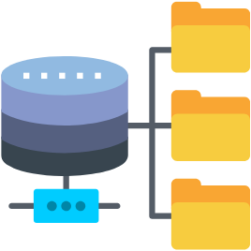

Constraint
Main
Service
DAO
DB
main.java
\service\*service
\dao\*dao
콘솔 기반 UI, 단일 로컬 DB, 개발 기간 제약 아래 DB 중심 구조를 채택하였다.
웹/모바일 환경, 고도화된 트랜잭션, 일반화, 대규모 트래픽 처리는 범위에서 제외하고 도메인 설계 완성도에 집중하였다.
일부 도메인은 스키마만 설계하고 구현을 생략하였다.

Slide 10
Section 04
ER Diagram

Slide 11
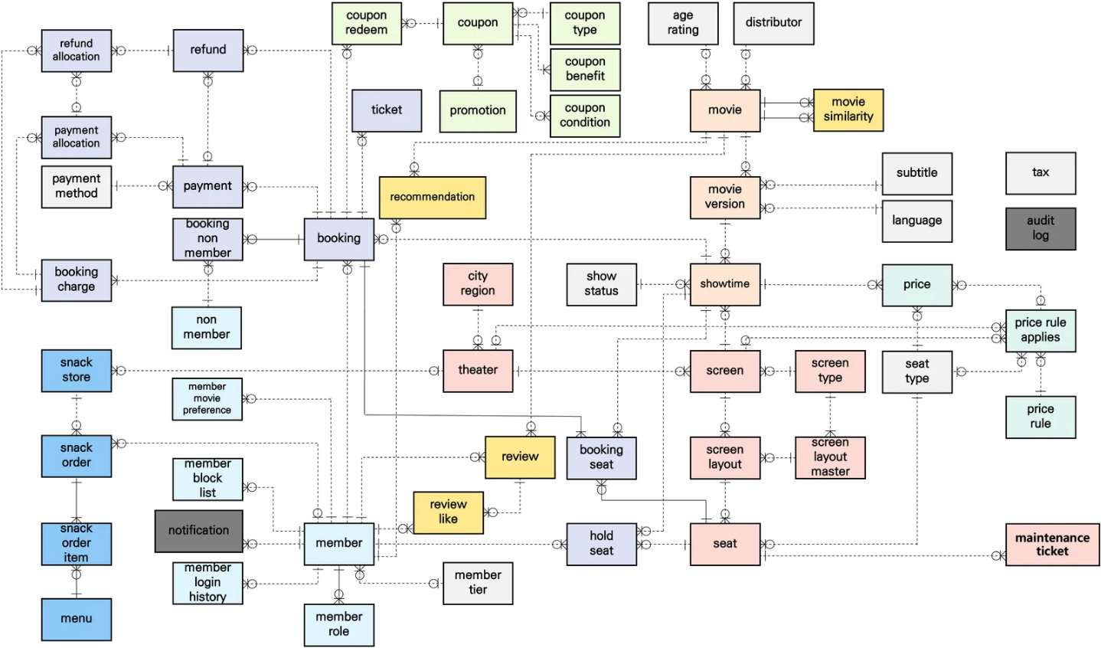
ERD : 전체

Slide 12
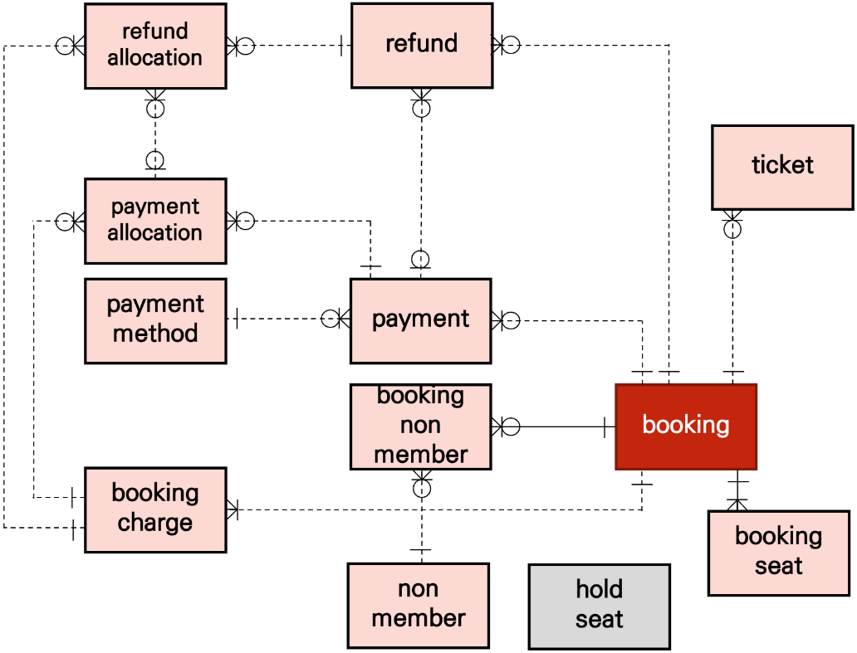
ERD : 예매 & 결제
좌석 선택부터 결제·환불까지 전체 흐름을 책임지는 시스템의 중심 도메인
예매 과정의 상태 변화와 금액 산출을 모두 관리하며 서비스의 핵심 기능을 구성
부분 결제·부분 환불까지 처리할 수 있어 실제 영화관 운영에 가까운 구조

Slide 13


ERD : 예매 & 결제 Detail
예매-예매 좌석(booking–booking_seat) 분리로 다대다 문제를 해소하고 이력 추적 가능 금액 구성(booking_charge)으로 금액 구조를 세분화해 부분 결제·부분 환불 확장성을 확보
예약
금액 구성
예약 좌석

Slide 14
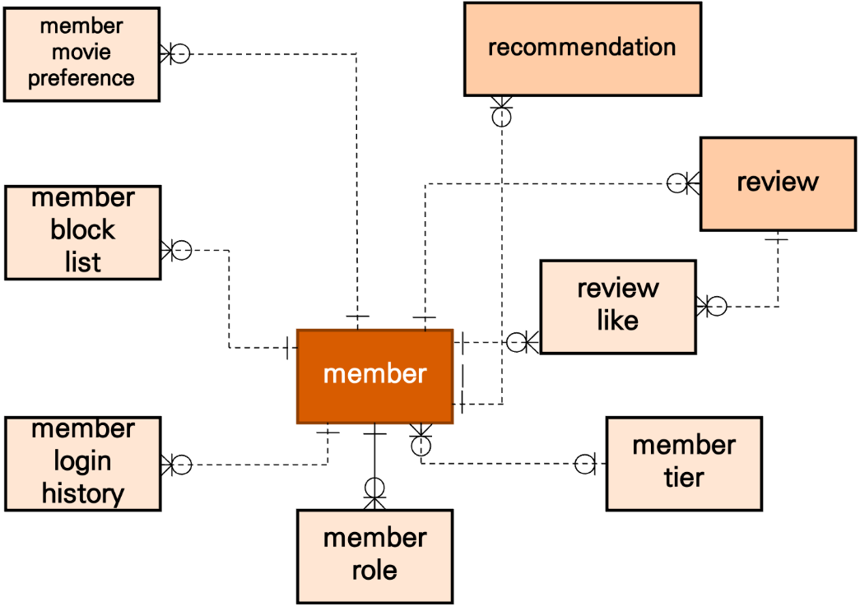
ERD : 회원
회원 도메인은 예매 기능을 강화하는 중요한 ‘조연’ 역할이다.
회원 정보뿐 아니라 리뷰, 선호 장르, 추천, 로그인 기록, 회원 등급 등이 포함되어 있어 사용자 경험 개선과 재방문 유도에 직접적인 영향을 줄 수 있다.

Slide 15

ERD : 회원 Detail
선호 장르
회원 등급·선호 영화·리뷰를 독립 엔티티로 분리해 UX 기능을 단계적으로 확장 가능하게 설계했다. 핵심 예매 흐름과 느슨하게 연결해 유지보수성과 독립성을 높였다.
리뷰
회원 등급

Slide 16
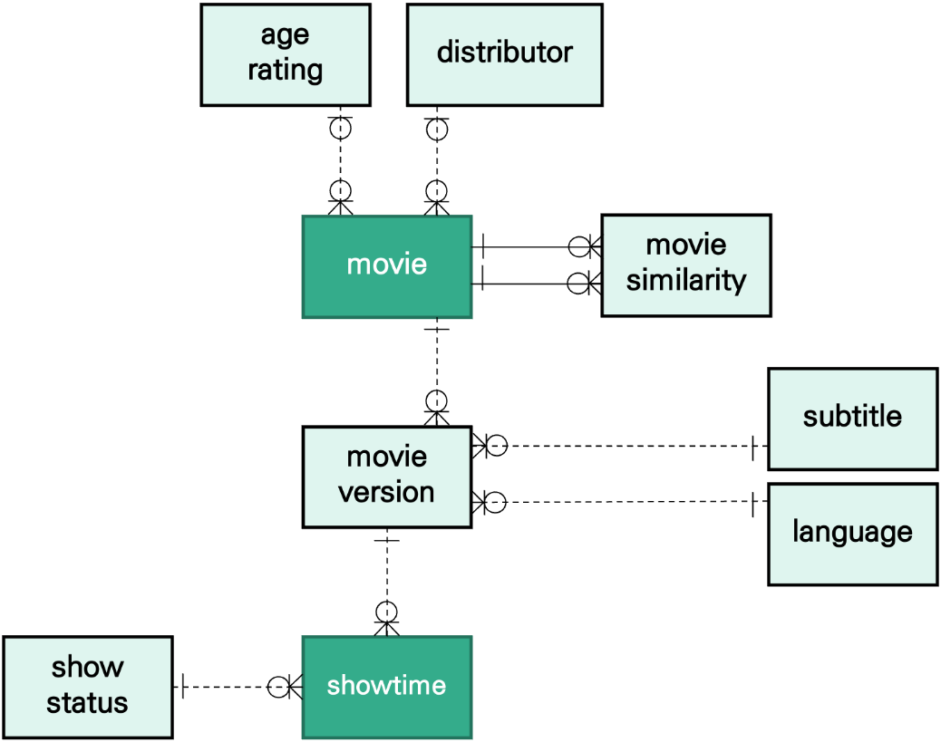
ERD : 영화 & 상영
영화·상영 도메인은 예매가 가능해지기 위한 필수 정보를 제공한다.
영화 자체의 메타데이터, 상영 버전(2D/IMAX/자막 등), 상영 시간표까지 모두 이 도메인에서 관리
“콘텐츠 선택 → 상영 스케줄 → 예매 가능” 여부라는 흐름을 형성한다

Slide 17


ERD : 영화 & 상영 Detail
영화(movie)-영화 버전(movie_version)분리로 2D/IMAX/자막 등 버전 증가에도 스키마 수정 없이 확장이 가능하다. 상영 정보(showtime)은 버전·상영관 조합 기반 구조로 실제 운영 흐름을 그대로 반영했다.
영화
버전
상영정보

Slide 18
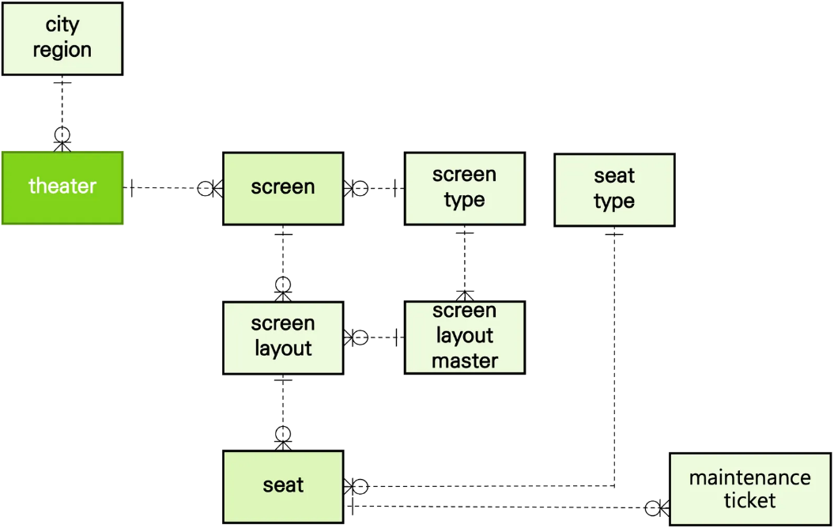
ERD : 극장 & 좌석
극장·좌석 도메인은 좌석 선택 기능의 기반이 되는 구조를 담당한다.
극장 → 스크린 → 좌석으로 이어지는 계층 구조를 통해 상영 환경을 정의하고, screen_layout과 screen_layout_master를 통해 스크린별 좌석 배치 템플릿을 유연하게 관리할 수 있도록 설계하였다.

Slide 19

ERD : 극장 & 좌석 Detail
템플릿(screen layout master) 구조로 여러 스크린이 동일한 좌석 배치를 공유한다. 좌석 구조 변경 시 배치(screen layout)만 교체하여 운영 유연성을 확보하였다.
상영관
상영관
타입
좌석
타입
배치
템플릿
좌석

Slide 20

ERD : 극장 & 좌석 Detail
템플릿(screen layout master) 구조로 여러 스크린이 동일한 좌석 배치를 공유한다. 좌석 구조 변경 시 배치(screen layout)만 교체하여 운영 유연성을 확보하였다.
상영관
배치
좌석

Slide 21
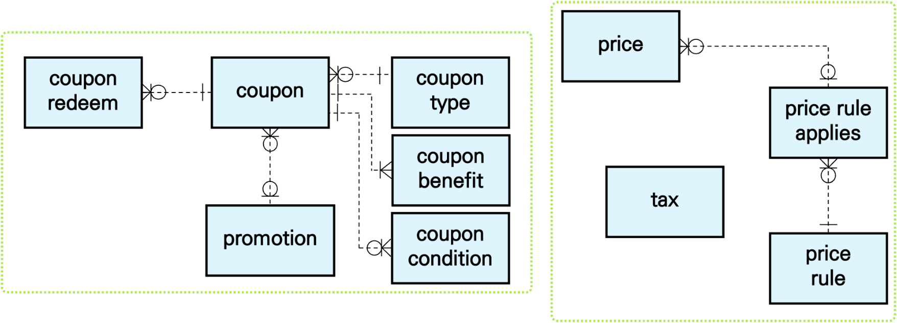
ERD : 쿠폰 & 가격 정책 Detail
쿠폰·가격 정책 도메인은 결제 단계에서 다양한 요금·할인 규칙을 적용하는 정책 중심
쿠폰은 타입·조건·혜택을 분리해 여러 형태의 쿠폰을 조합할 수 있도록 했으며,
가격 정책(price_rule)-가격 적용(price_rule_applies) 구조로 시간대·좌석·스크린 타입·영화 버전 정책을 유연하게 운영

Slide 22



ERD : 쿠폰 & 가격 정책
타입
가격 적용
혜택
조건
가격 정책
쿠폰·가격 정책 도메인은 결제 단계에서 다양한 요금·할인 규칙을 적용하는 정책 중심
쿠폰은 타입·조건·혜택을 분리해 여러 형태의 쿠폰을 조합할 수 있도록 했으며,
가격 정책(price_rule)-가격 적용(price_rule_applies) 구조로 시간대·좌석·스크린 타입·영화 버전 정책을 유연하게 운영

Slide 23
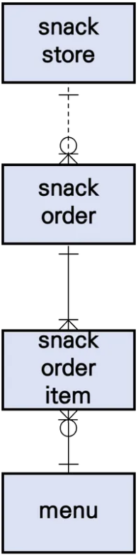

ERD : 매점 / 시스템 Detail
스낵 주문은 예매와 독립된 구조로, 비핵심 기능의 영향도가 핵심 도메인에 전파되지 않도록 분리했다. audit_log와 notification을 공통 도메인으로 배치해 시스템 전체 변경 흐름을 추적 가능하게 했다.

Slide 24
Section 05
Demonstration

Slide 25
Demonstration
"사용자가 서비스를 이용하는 실제 절차를 중심으로 구성"

Slide 26
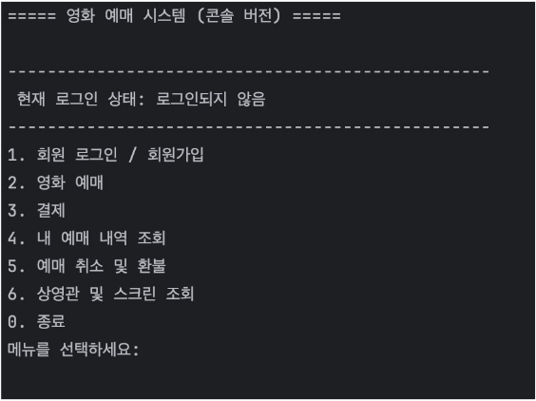
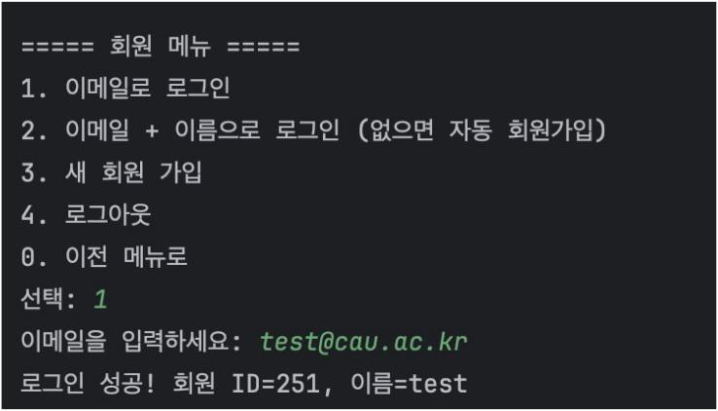

Demonstration : Menu → 로그인 → 영화 탐색 → 좌석 선택 및 예약 생성 → 결제

Slide 27
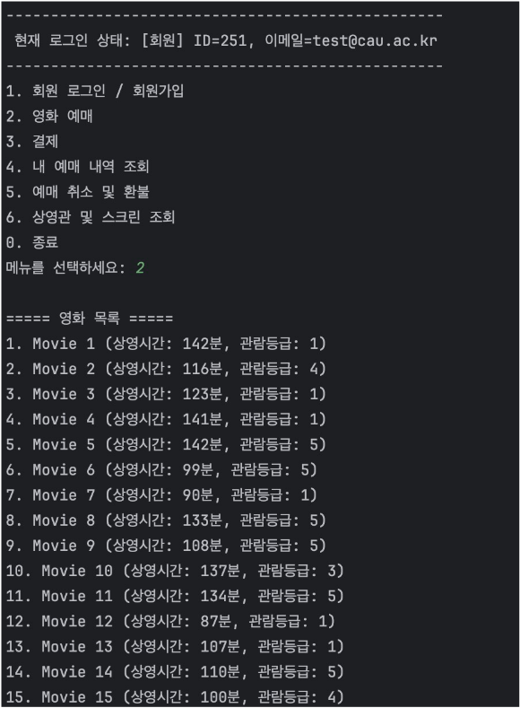
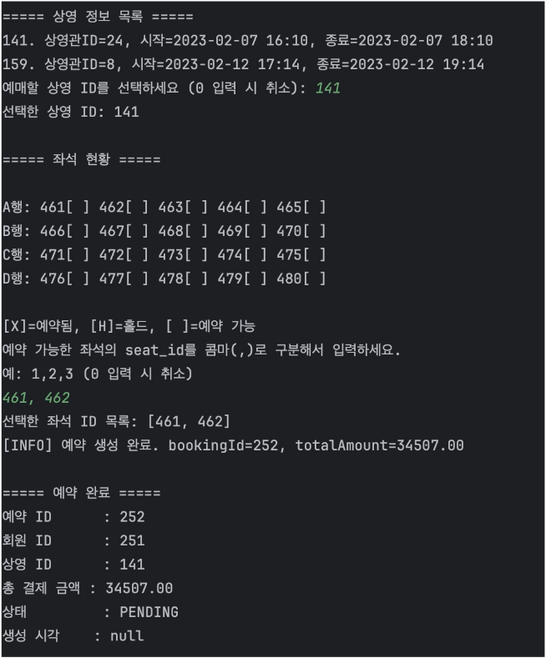



Demonstration : Menu → 로그인 → 영화 탐색 → 좌석 선택 및 예약 생성 → 결제

Slide 28
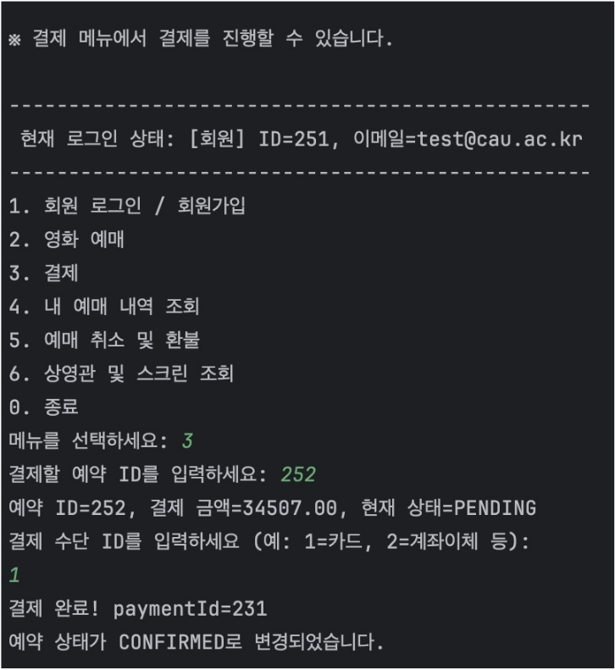

Demonstration : Menu → 로그인 → 영화 탐색 → 좌석 선택 및 예약 생성 → 결제

Slide 29
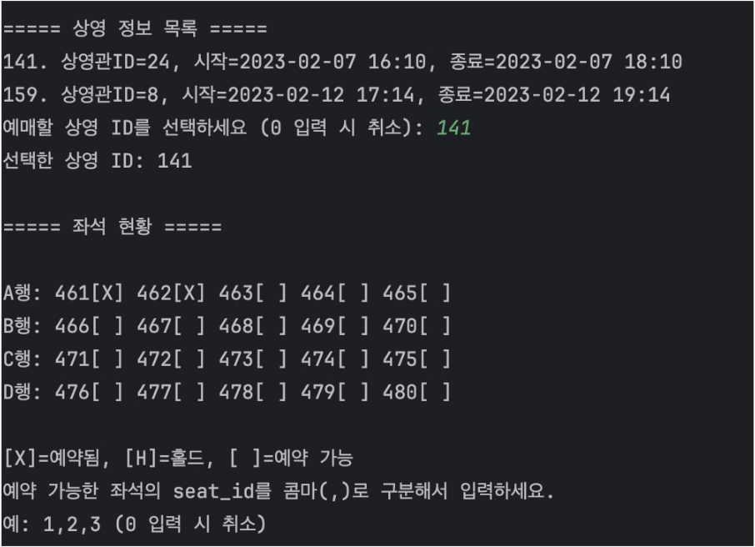

Demonstration : Menu → 로그인 → 영화 탐색 → 좌석 선택 및 예약 생성 → 결제

Slide 30
Section 06
To Support The Flow

Slide 31
To Support The Flow
1) booking / booking_seat 분리로 다대다 해소 및 예매 이력 관리 → 예매 흐름의 핵심 설계 원칙. 2) 결제 후 상태 자동 전환 (trg_payment_after_insert) → 결제 INSERT 시 예매 상태 CONFIRMED 자동 갱신 + 감사 로그 기록. 3) 환불 정책 기반 계산 (fn_calc_refund_amount) → 20분 전 여부에 따라 환불 금액 자동 계산. 4) 환불·상태변경·로그를 하나로 묶는 절차 (sp_cancel_booking_with_refund) 구조 → 환불 처리의 원자성(Atomicity)을 위해 단일 흐름으로 처리 가능하도록 설계. 5) hold_seat 기반 좌석 중복 방지 메커니즘 → 좌석 선점(hold) 및 만료 자동 정리로 동시성 문제 대응.
6) 영화(Movie) - 영화 버전(MovieVersion) 분리 구조 → 상영 타입(2D/IMAX/자막 등) 증가에 대비한 확장성. 7) showtime이 여러 도메인(영화·좌석·가격 정책)과 연결되는 핵심 허브 엔티티 → 예매 도메인과 영화·상영·좌석 정책을 연결하는 중심 역할. 8) member 도메인의 세분화 (tier·role·login_history·preference) → 서비스 운영 정책 확장성을 고려한 정규화 구조. 9) 감사 로그(audit_log)를 통한 모든 예약/결제 변경 이력 보존 → 상태 변경 시 트리거 기반 기록으로 무결성 보강. 10) 부분 환불·복합 결제 확장을 위한 중간 엔티티 도입 가능성 언급 → 현 버전은 단일 결제지만, 스키마는 확장성 기반으로 설계됨.

Slide 32
To Support The Flow
1) booking / booking_seat 분리로 다대다 해소 및 예매 이력 관리 → 예매 흐름의 핵심 설계 원칙. 2) 결제 후 상태 자동 전환 (trg_payment_after_insert) → 결제 INSERT 시 예매 상태 CONFIRMED 자동 갱신 + 감사 로그 기록. 3) 환불 정책 기반 계산 (fn_calc_refund_amount) → 20분 전 여부에 따라 환불 금액 자동 계산. 4) 환불·상태변경·로그를 하나로 묶는 절차 (sp_cancel_booking_with_refund) 구조 → 환불 처리의 원자성(Atomicity)을 위해 단일 흐름으로 처리 가능하도록 설계. 5) hold_seat 기반 좌석 중복 방지 메커니즘 → 좌석 선점(hold) 및 만료 자동 정리로 동시성 문제 대응.
6) 영화(Movie) - 영화 버전(MovieVersion) 분리 구조 → 상영 타입(2D/IMAX/자막 등) 증가에 대비한 확장성. 7) showtime이 여러 도메인(영화·좌석·가격 정책)과 연결되는 핵심 허브 엔티티 → 예매 도메인과 영화·상영·좌석 정책을 연결하는 중심 역할. 8) member 도메인의 세분화 (tier·role·login_history·preference) → 서비스 운영 정책 확장성을 고려한 정규화 구조. 9) 감사 로그(audit_log)를 통한 모든 예약/결제 변경 이력 보존 → 상태 변경 시 트리거 기반 기록으로 무결성 보강. 10) 부분 환불·복합 결제 확장을 위한 중간 엔티티 도입 가능성 언급 → 현 버전은 단일 결제지만, 스키마는 확장성 기반으로 설계됨.

Slide 33
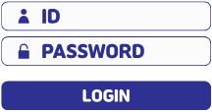

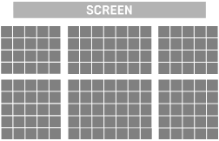














To Support The Flow
로그인 / 회원가입
영화 및 상영 탐색
좌석 선택
- 정규화(회원–등급–역할 분리) - login_history 저장
- 일반화(Movie–MovieVersion 분리) - 상영스케줄 구조 분리(Showtime)
- fn_get_final_price
(좌석/시간대 기반 가격 즉시 계산) - price_rule / price_rule_applies
(가격 정책 조합) - hold_seat 기반 동시성 제어
- trg_payment_after_insert - 자동 예매 확정 - 감사 로그 기록
- booking / booking_seat 분리 - 다대다 관계 해소 - 예매 이력 추적 구조
취소 및 환불
결제
예매
- fn_calc_refund_amount - sp_cancel_booking_with_refund
- refund 함수/프로시저/트랜잭션 처리

Slide 34


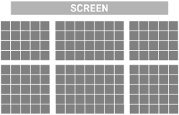











To Support The Flow
로그인 / 회원가입
영화 및 상영 탐색
좌석 선택
- 정규화(회원–등급–역할 분리) - login_history 저장
- 일반화(Movie–MovieVersion 분리) - 상영스케줄 구조 분리(Showtime)
- fn_get_final_price
(좌석/시간대 기반 가격 즉시 계산) - price_rule / price_rule_applies
(가격 정책 조합) - hold_seat 기반 동시성 제어
- trg_payment_after_insert - 자동 예매 확정 - 감사 로그 기록
- booking / booking_seat 분리 - 다대다 관계 해소 - 예매 이력 추적 구조
취소 및 환불
결제
예매
- fn_calc_refund_amount - sp_cancel_booking_with_refund
- refund 함수/프로시저/트랜잭션 처리

Slide 35
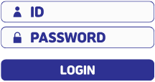

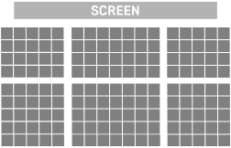








To Support The Flow
로그인 / 회원가입
영화 및 상영 탐색
좌석 선택
- 정규화(회원–등급–역할 분리) - login_history 저장
- 일반화(Movie–MovieVersion 분리) - 상영스케줄 구조 분리(Showtime)
- fn_get_final_price
(좌석/시간대 기반 가격 즉시 계산) - price_rule / price_rule_applies
(가격 정책 조합) - hold_seat 기반 동시성 제어
- trg_payment_after_insert - 자동 예매 확정 - 감사 로그 기록
- booking / booking_seat 분리 - 다대다 관계 해소 - 예매 이력 추적 구조
취소 및 환불
결제
예매
- fn_calc_refund_amount - sp_cancel_booking_with_refund
- refund 함수/프로시저/트랜잭션 처리

Slide 36


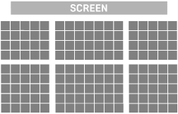











To Support The Flow
로그인 / 회원가입
영화 및 상영 탐색
좌석 선택
- 정규화(회원–등급–역할 분리) - login_history 저장
- 일반화(Movie–MovieVersion 분리) - 상영스케줄 구조 분리(Showtime)
- fn_get_final_price
(좌석/시간대 기반 가격 즉시 계산) - price_rule / price_rule_applies
(가격 정책 조합) - hold_seat 기반 동시성 제어
- trg_payment_after_insert - 자동 예매 확정 - 감사 로그 기록
- booking / booking_seat 분리 - 다대다 관계 해소 - 예매 이력 추적 구조
취소 및 환불
결제
예매
- fn_calc_refund_amount - sp_cancel_booking_with_refund
- refund 함수/프로시저/트랜잭션 처리

Slide 37











To Support The Flow
로그인 / 회원가입
영화 및 상영 탐색
좌석 선택
- 정규화(회원–등급–역할 분리) - login_history 저장
- 일반화(Movie–MovieVersion 분리) - 상영스케줄 구조 분리(Showtime)
- fn_get_final_price
(좌석/시간대 기반 가격 즉시 계산) - price_rule / price_rule_applies
(가격 정책 조합) - hold_seat 기반 동시성 제어
- trg_payment_after_insert - 자동 예매 확정 - 감사 로그 기록
- booking / booking_seat 분리 - 다대다 관계 해소 - 예매 이력 추적 구조
취소 및 환불
결제
예매
- fn_calc_refund_amount - sp_cancel_booking_with_refund
- refund 함수/프로시저/트랜잭션 처리

Slide 38












To Support The Flow
로그인 / 회원가입
영화 및 상영 탐색
좌석 선택
- 정규화(회원–등급–역할 분리) - login_history 저장
- 일반화(Movie–MovieVersion 분리) - 상영스케줄 구조 분리(Showtime)
- fn_get_final_price
(좌석/시간대 기반 가격 즉시 계산) - price_rule / price_rule_applies
(가격 정책 조합) - hold_seat 기반 동시성 제어
- trg_payment_after_insert - 자동 예매 확정 - 감사 로그 기록
- booking / booking_seat 분리 - 다대다 관계 해소 - 예매 이력 추적 구조
취소 및 환불
결제
예매
- fn_calc_refund_amount - sp_cancel_booking_with_refund
- refund 함수/프로시저/트랜잭션 처리

Slide 39









To Support The Flow
로그인 / 회원가입
영화 및 상영 탐색
좌석 선택
- 정규화(회원–등급–역할 분리) - login_history 저장
- 일반화(Movie–MovieVersion 분리) - 상영스케줄 구조 분리(Showtime)
- fn_get_final_price
(좌석/시간대 기반 가격 즉시 계산) - price_rule / price_rule_applies
(가격 정책 조합) - hold_seat 기반 동시성 제어
- trg_payment_after_insert - 자동 예매 확정 - 감사 로그 기록
- booking / booking_seat 분리 - 다대다 관계 해소 - 예매 이력 추적 구조
취소 및 환불
결제
예매
- fn_calc_refund_amount - sp_cancel_booking_with_refund
- refund 함수/프로시저/트랜잭션 처리

Slide 40
Section 08
Conclusion & Limitation

Slide 41
Conclusion
어려움
Optional 설계가 진행될수록 증가한 테이블 수 사용자 흐름 뒤의 내부 로직 설계
항상 존재하지 않는 요소들(쿠폰, 할인 등) 별도 엔터티로 분리해 필요한 경우에만 연결하도록 재설계
도메인별 역할을 명확히 나누는 구조로 정리 실제 서비스에서 아이디어를 얻었기에, 예매 흐름을 데이터 관점에서 다시 해석후 재설계

Slide 42
Conclusion
한계점
콘솔 환경·단일 로컬 DB로 인해 실제 서비스 수준 기능 구현은 제한적이었다. 웹/모바일 환경, 고도화된 트랜잭션, 대규모 트래픽 처리는 범위에서 제외되어 아쉬움이 남는다. 일부 도메인은 스키마만 설계하고 구현을 생략하여 기능 흐름을 완전히 검증하기 어렵다. 일반화·확장성 설계는 시도했으나 실운영 기준의 복잡한 정책·연동은 포함되지 못했다.

Slide 43
Conclusion
결론
주어진 제약 속에서 도메인 구조화, 정규화, 일반화 중심으로 설계 완성도를 높였다. 가격 정책, 좌석 동시성, 환불 규정 등 핵심 비즈니스 규칙을 DB가 일관성 있게 처리하도록 구성했다. 결과적으로 범위 내에서 DB 중심 영화 예매 시스템 설계라는 목표를 충실히 달성하였다.

Slide 44
Thank you
DB Design

